Slide 1
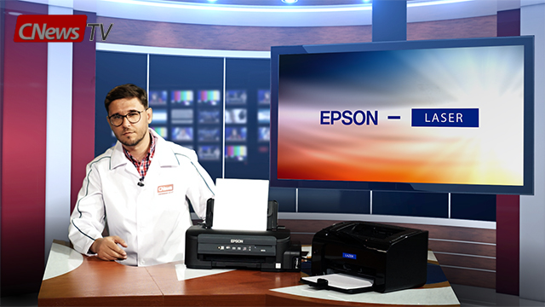
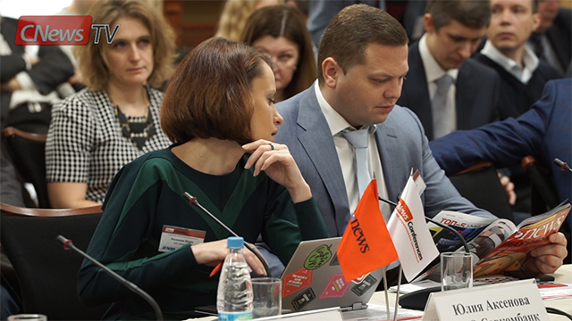
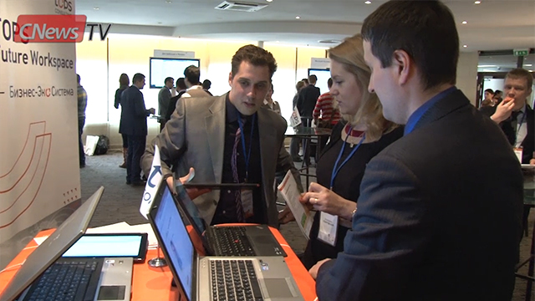
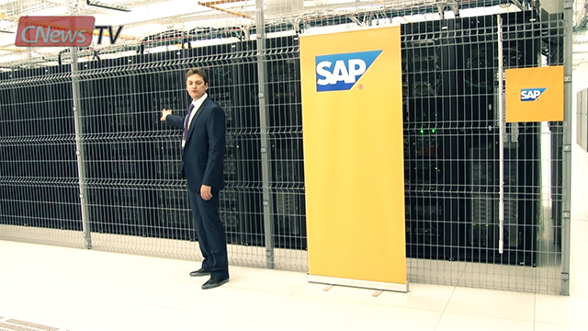
Интернет-телеканал CNewsTV: все об ИТ в бизнесе

Slide 2
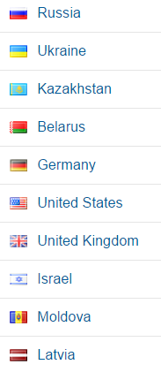
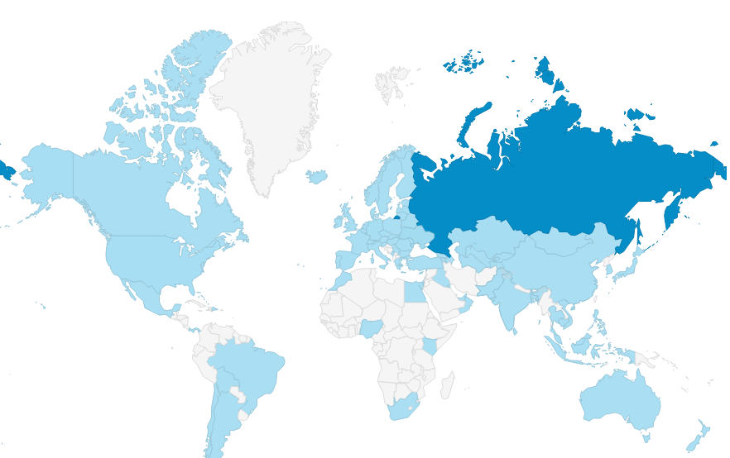
Интернет-телеканал CNewsTV
CNewsTV (tv.cnews.ru) - первый русскоязычный телеканал о высоких технологиях, который смотрят не только в России, но и за рубежом.
ТОП-10 стран-зрителей CNewsTV

Slide 3
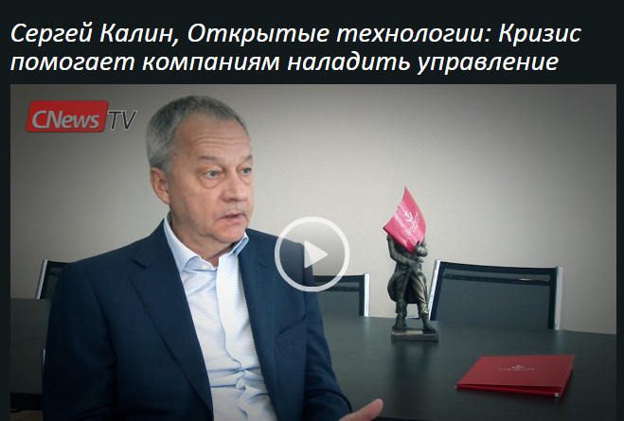
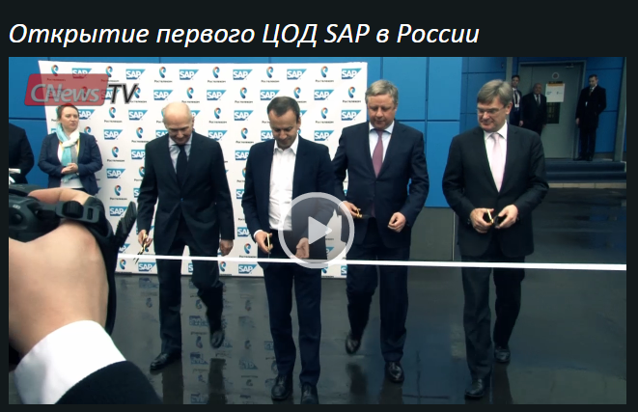
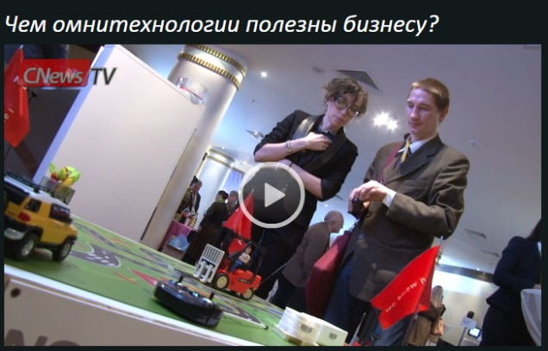
Видеосъемка мероприятий и создание роликов
Анонсирование роликов
2 дня – на главной странице cnews.ru
1 день – на главной РБК (rbc.ru, в разделе CNews)
Бессрочно – на CNewsTV (tv.cnews.ru)
Команда CNewsTV снимет и подготовит для вас:
интервью
репортаж
видеообзор или тест-драйв продукта компании (технологии, решения, гаджета)
видео в формате case story (история успешного внедрения или решения сложных задач
благодаря решениям и продуктам вашей компании)
видеовыступление представителя компании на выбранном вами мероприятии
(в ролик будет добавлена сопровождающая выступление презентация)

Slide 4
Организация вебинаров
Вебинар на CNews – современный и эффективный способ общения с целевой аудиторией на крупнейшей ИТ-площадке страны. Команда CNewsTV поможет организовать и провести вебинар.
Трансляция вебинара может проходить на главной странице сайта cnews.ru или для вебинара будет выделена отдельная страница, оформленная в вашем корпоративном стиле. Для общения участников вебинара также будет разработан чат. Чат и окно трансляции, по вашему желанию, тоже могут быть брендированны.

Slide 5
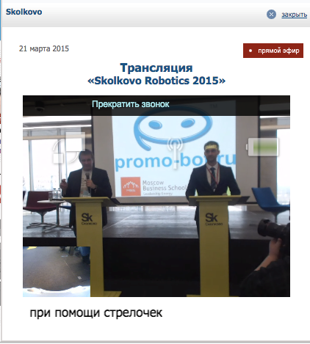
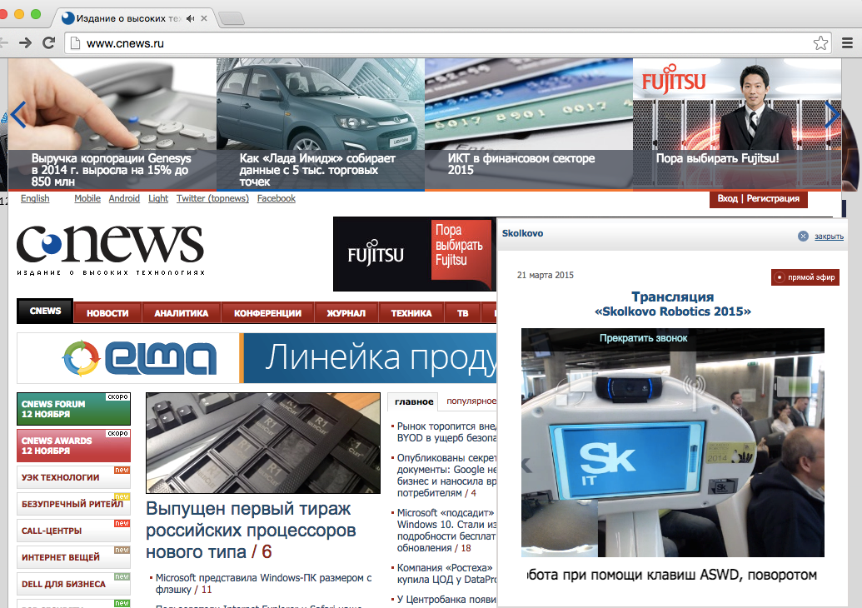
Организация прямых трансляций мероприятий
Хотите расширить аудиторию своего мероприятия и привлечь внимание профильных специалистов? Команда CNews TV поможет организовать и провести прямую трансляцию.
Конференция, форум, круглый стол или любое другое событие с участием вашей компании увидят онлайн тысячи пользователей. Видео транслируется в прямом эфире или в записи в выбранный вами день и время.
Трансляция может проходить на главной странице сайта cnews.ru или на отдельной странице в разделе сайта.

Slide 6
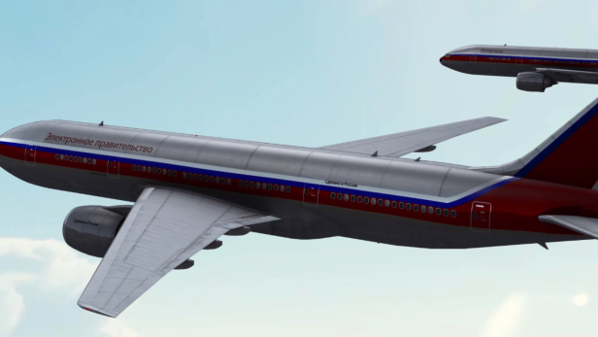
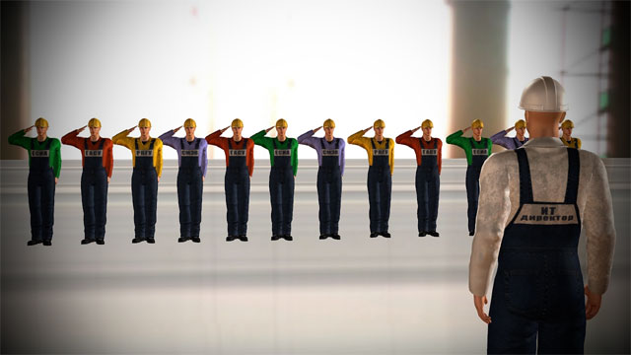
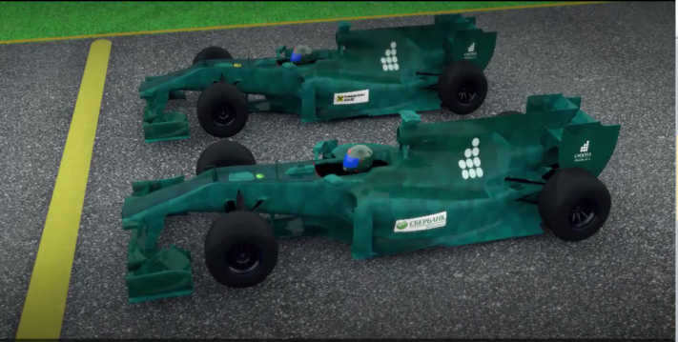
Создание анимированных роликов
Хотели бы вы получить ролик-мультфильм о своей компании
или продукте?
Команда CNewsTV предложит интересные идеи, подготовит сценарий и создаст для вас анимированный видеоролик.
Примеры наших 3D-роликов на tv.cnews.ru:
Мультфильм об электронном правительстве России
http://tv.cnews.ru/video/multfilm_ob_elektronnom_pravitelstve_rossii.shtml
Главные ИТ-заезды года
http://tv.cnews.ru/video/cnews_forum-2013_glavnye_it-zaezdy_goda.shtml
CNews Forum-2013: Когда взлетит электронное правительство России?
http://tv.cnews.ru/video/cnews_forum-2013_kogda_vzletit_elektronnoe_pravitelstvo_rossii.shtml

Slide 7
Контакты
Эдуард Эркола
директор CNews
erkola@rbc.ru
Максим Казак
главный редактор CNews
kazak@rbc.ru
Мария Милюхина
продюсер CNewsTV mmv@cnews.ru
+7 (495) 363-11-11 (доп. 3455)
Россия, г. Москва
ул. Профсоюзная, д.78
+7 (495) 363-11-11
tv.cnews.ru

